Slide 1
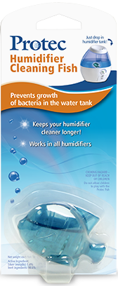
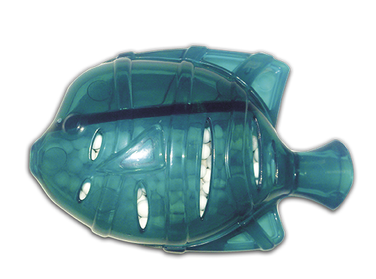
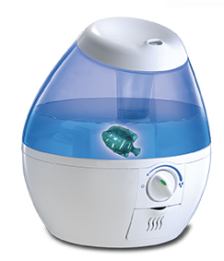
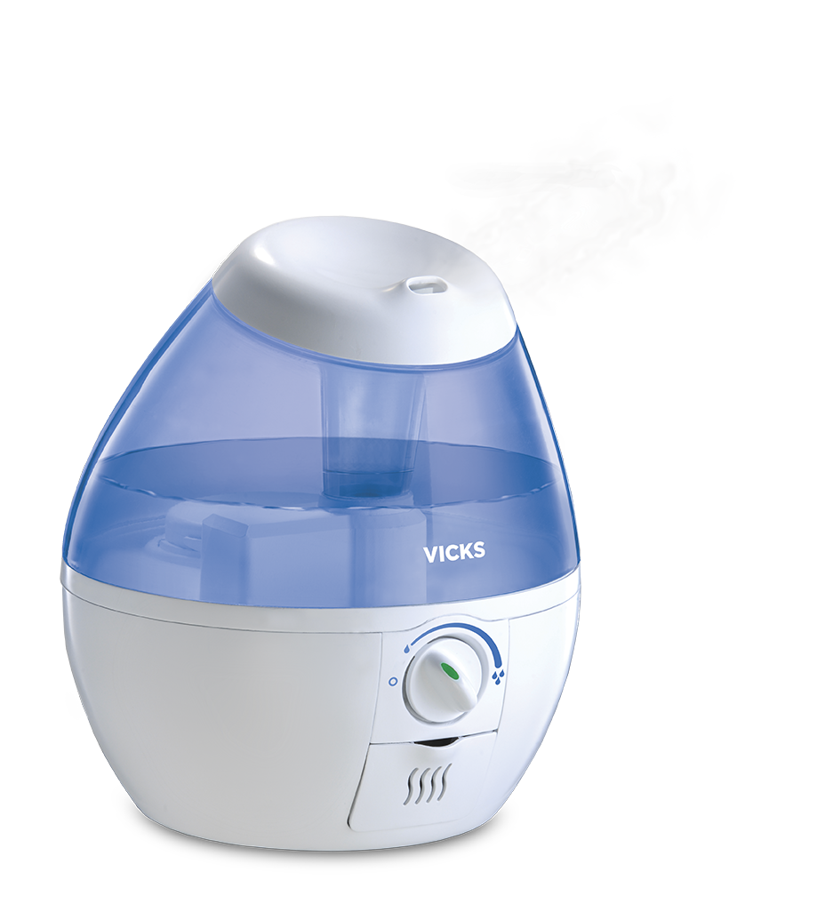
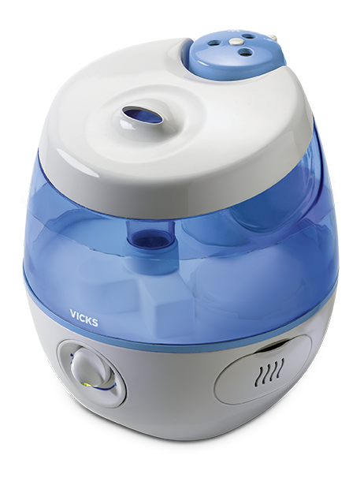
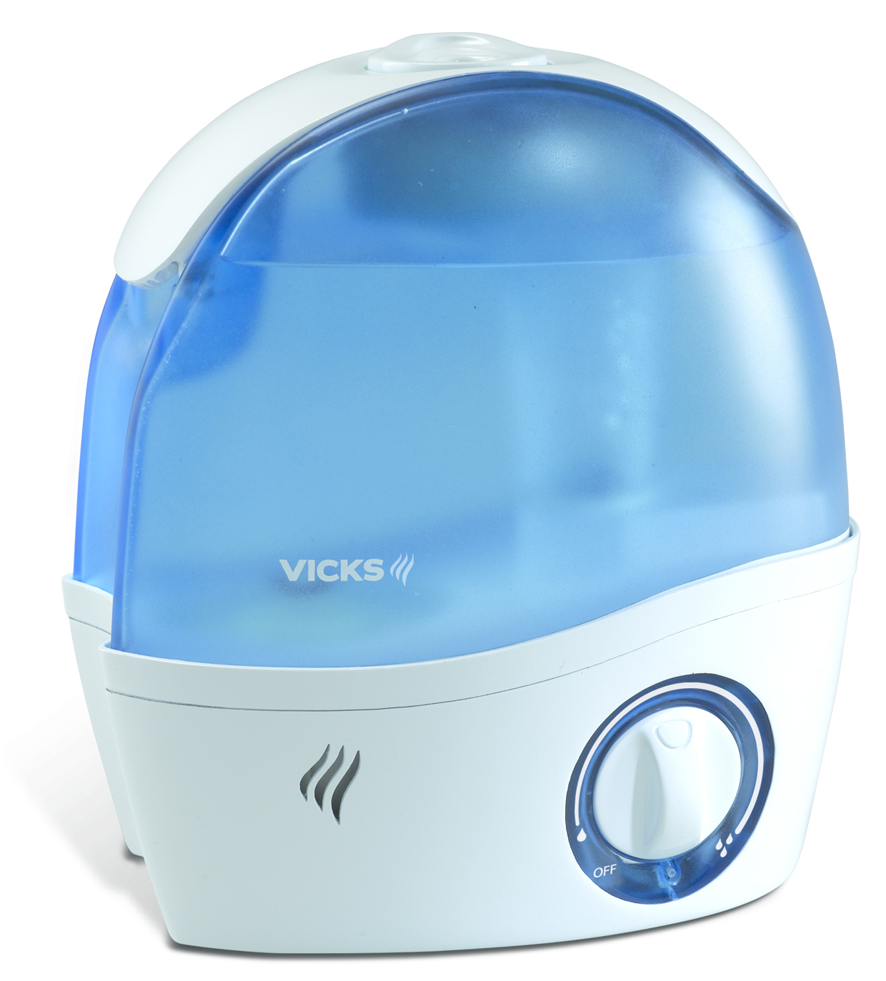
TWT001EU
Poisson Nettoyeur Protec
Accessoire antibactérien pour humidificateur
Une solution efficace pour un nettoyage en continu de votre humidificateur
Pourquoi utiliser le Poisson Nettoyeur Protec ?
Empêche la croissance des bactéries, des moisissures et des algues dans l'eau et à l'intérieur du réservoir de l'humidificateur
Nettoie en continu pendant 30 jours!
Ne contient pas de produits chimiques nocifs
Une forme déco, rigolote et très pratique à utiliser
Gardez votre humidificateur propre plus longtemps !
Il suffit de le déposer simplement dans le réservoir de l'humidificateur !
1 seule solution pour tous: compatible avec les humidificateurs Vicks mais aussi des autres marques
4cm
6cm
PVC reco = 8.90€
Idéal pour :
Vicks® SweetDreams Cool Mist Humidifier
VUL575E
Vicks® Mini
CoolMist Humidifier
VUL520E
Vicks® Mini
CoolMist Humidifier
VH5000
Informations techniques | TWT001EU
 |  | Unité (uvc) | Barquette | Master box
EAN |  | 4022167121011 | 14022167121018 | 24022167121015
Quantités en uvc |  | 1 | 4 | 12
Dimensions (cm) | L x l x H | 3.8 x 7.4 x17.8 | 13.0 x 7.9 x18.5 | 24.9 x 13.5 x 20.6
Poids | Kg | 0.023 | 0.136 | 0.523
Total Unités par Palette | 2304
Nombre de master box par palette | 24 | Nombre de couches par palette | 8
Specifications are subject to change without notice
VICKS is a registered trademark of the Procter & Gamble Company
Manufactured by Kaz Europe Sàrl under license from the Procter & Gamble Company, Cincinnati, Ohio, USA
© 2016 Kaz Europe Sàrl

